Slide 1
Loi du 23.12.2022 relative à la qualité de l’eau destinée à la consommation humaine
Brigitte Lambert
2023

Slide 2
Contenu
Historique législation eau potable
Objet
Compétences
Définitions et champs d’application
Points principaux
Calendrier de mise en oeuvre

Slide 3

1. Historique législation eau potable
Right2water European citizens initiative 2012: > 1.000.000 signatures
Objectifs:
Guaranteed water and sanitation services for all in the European Union.
Human rights above market interests: no liberalisation of water services.
Global/universal access to water and sanitation for all
Nouvelle directive en 2020

Slide 4
1. Historique législation eau potable
Objectifs refonte de la directive
  Adapter la liste des substances et les valeurs limite au progrès scientifique
  Introduction d’une approche fondée sur les risques
  Améliorer l’accès à l’eau potable
  Renforcement de l’information du public

Slide 5

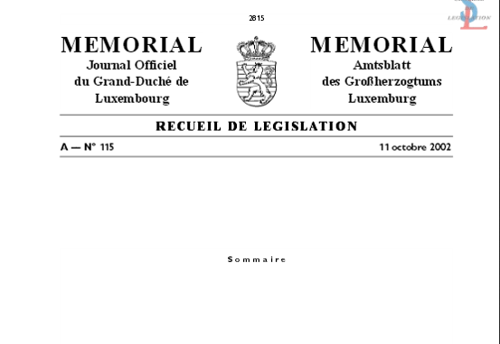
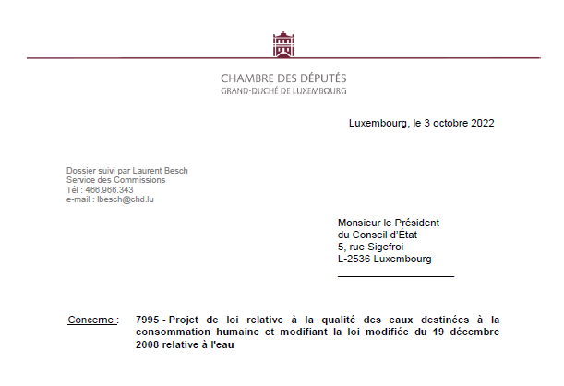
1. Historique législation eau potable
Directive 98/83/CE eau potable *
RGD 7 octobre 2002 eau potable *
------------------------------------------------
Directive 2020/2184 eau potable*
PL 7995 eau potable 2022/2023 *
* relative à la qualité des eaux destinées à la consummation humaine

Slide 6

2. Objet
Protéger la santé humaine des effets néfastes de la contamination des eaux destinées à la consommation humaine
garantir la salubrité et la propreté de celles-ci,
améliorer l’accès aux eaux destinées à la consommation humaine

Slide 7



3. Autorités compétentes
Administration de la gestion de l’eau
Direction de la Santé (pour les volets «santé humaine» et «radioprotection»)
Administration luxembourgeoise vétérinaire et alimentaire ALVA (pour le volet «sécurité alimentaire»)

Slide 8
4. Définitions
« eaux destinées à la consommation humaine » :
toutes les eaux, soit en l’état, soit après traitement, destinées à la boisson, à la cuisson, à la préparation d’aliments, ou à d’autres usages domestiques dans des lieux publics comme dans des lieux privés, quelle que soit leur origine et qu’elles soient fournies par un réseau de distribution, à partir d’un camion-citerne ou d’un bateau-citerne, ou en bouteilles ou en récipients, y compris les eaux de source ;
toutes les eaux utilisées dans les entreprises du secteur alimentaire pour la fabrication, la transformation, la conservation ou la commercialisation de produits ou de substances destinés à la consommation humaine ;

Slide 9
4. Définitions
« Fournisseur d’eau » : une entité fournissant des eaux destinées à la consommation humaine
  Dans les zones urbanisées ou destinées à être urbanisées:
    Communes: responsables de l’approvisionnement en eau potable (Art. 42 loi eau 2008)
  Immeubles isolés ou de hameaux bénéficiant d’un approvisionnement assuré par une commune…“
    Circulaire n°1302 du 26 mars 1990 relative au raccordement des maisons isolées aux réseaux de distribution d’eau potable des communes
    Financement 1/3 Commune, 1/3 Etat, 1/3 privé
  Communes regroupées en syndicats intercommunaux (responsabilités définies suivant statuts)

Slide 10
4. Champ d’application (Art. 1er et 3)
Exemptions:
  Eaux minérales naturelles -> autre législation applicable
  Eaux constituant des médicaments -> autre législation applicable
  Eaux destinées à des usages n’ayant aucune influence sur la santé des consommateurs -> décision du ministère de la Santé
  Eaux provenant de sources individuelles fournissant moins de 10 m3 par jour ou approvisionnant moins de 50 personnes (sauf activité commerciale ou publique) -> Obligations d’information et de conseil de la part de la Commune
Champ d’application: toutes les autres eaux destinées à la consommation humaine
Inventaire des populations non raccordées dressé par les autorités communales (1 an après entrée en vigueur de la loi)

Slide 11
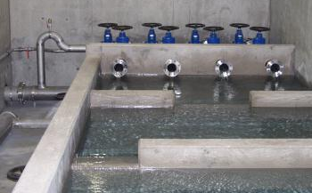
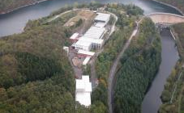
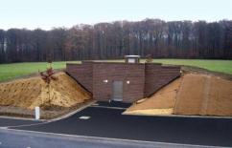
5. Obligations générales (Art. 4)
Les eaux doivent être salubres et propres :
  1ère condition: Respect des règles de l’art
captage
traitement
Stockage et distribution

Slide 12

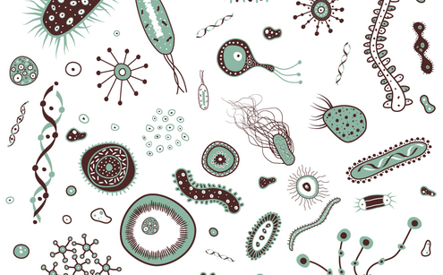
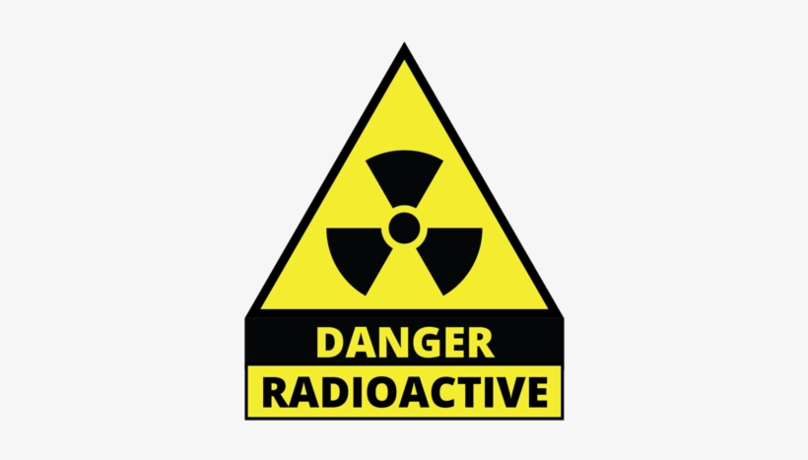
5. Obligations générales (Art. 4)
Les eaux doivent être salubres et propres :
  2ème condition: Respect des normes, protection de la santé humaine
Substances chimiques
Microorganismes et parasites
Substances radioactives

Slide 13
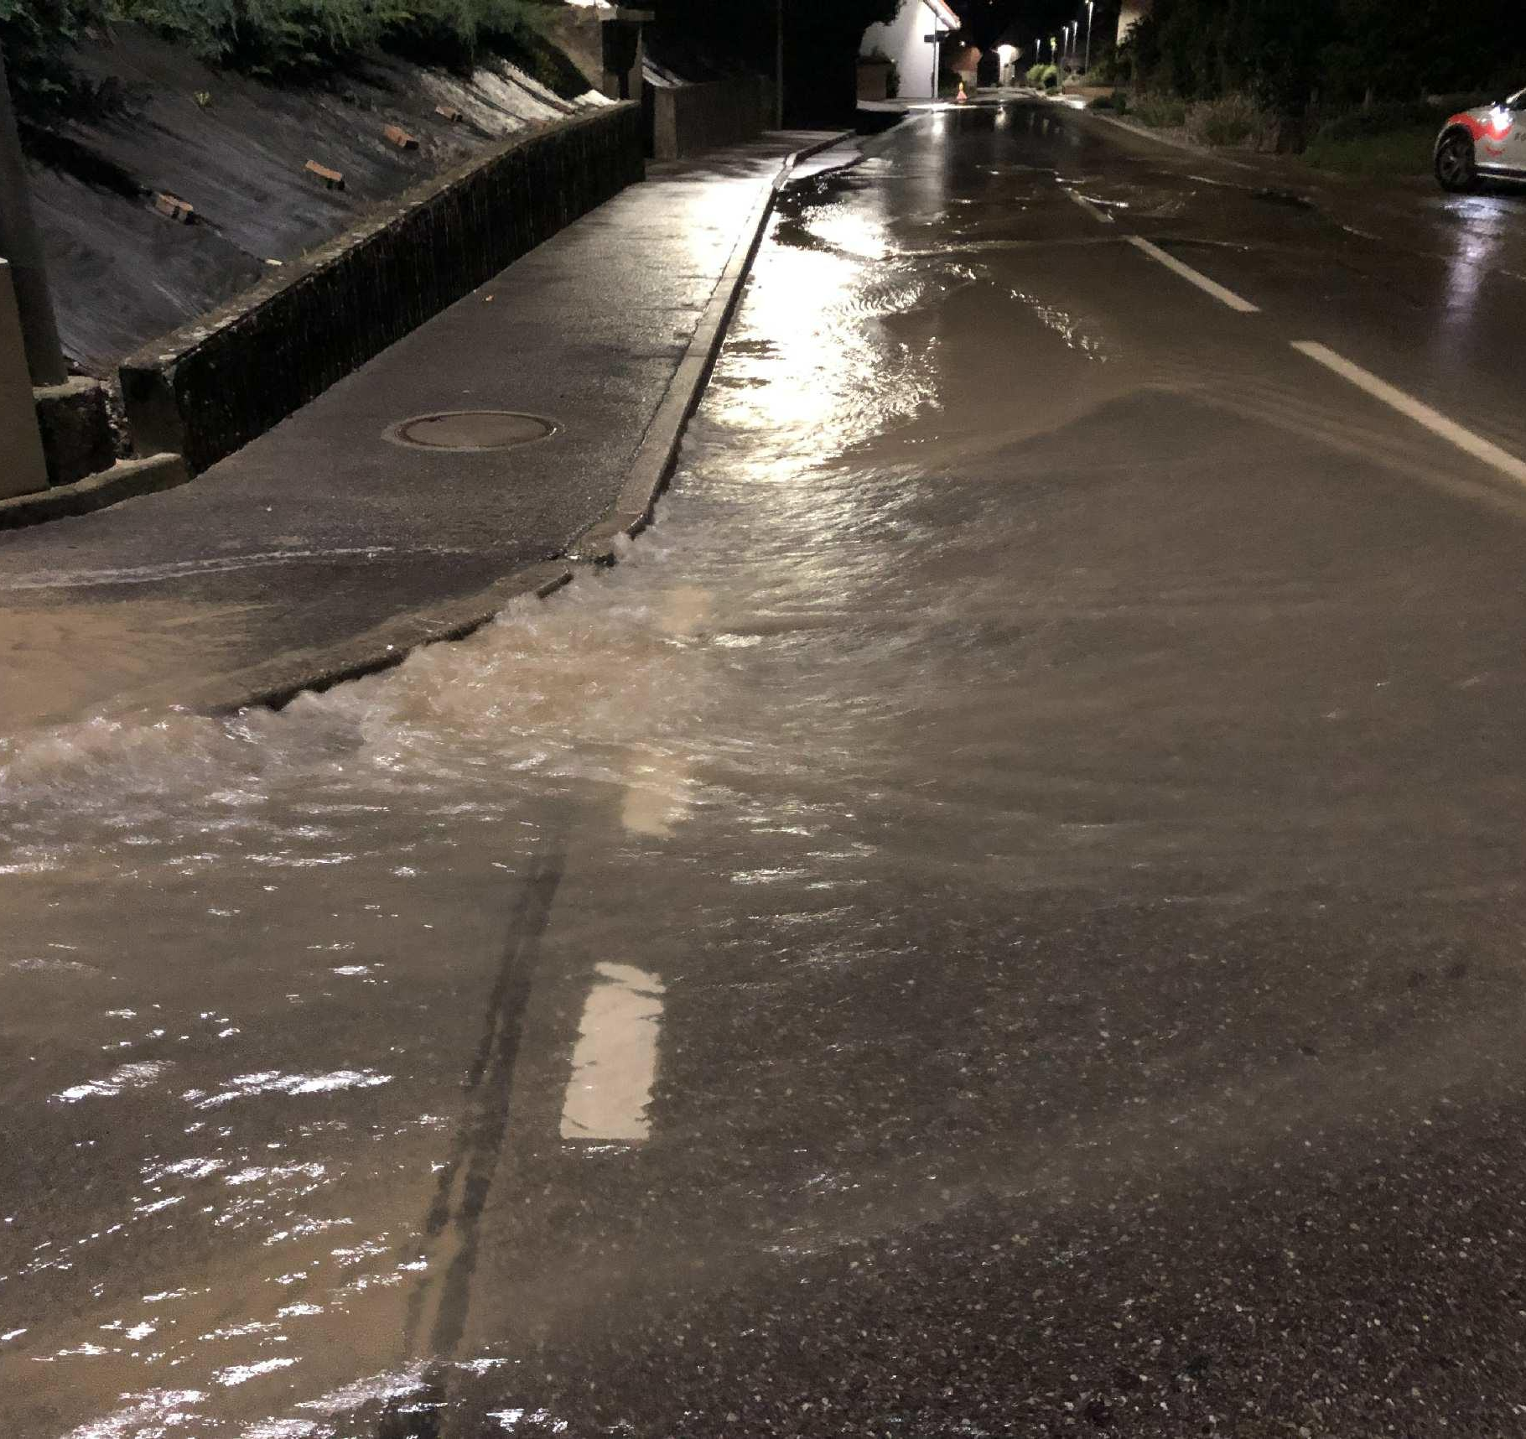
5. Obligations générales (Art. 4)
Mesures prises
  Principe de précaution
  Approche fondée sur les risques
Évaluation du niveau des fuites : à partir de 2024
  Responsabilités des fournisseurs d’eau :
    Évaluation des niveaux de fuites (au moins annuellement)
    Analyse des possibilités d’amélioration de la réduction des fuites
    Première évaluation en 2024
    Transmission des résultats à l’AGE

Slide 14
5. Normes de qualité (Art. 5)
Valeurs paramétriques fixées dans l’annexe I (microbiologie, chimie, radiologie)
Nouvelles normes :
  Sous-produits de la désinfection : chlorates, chlorites, HAA - Uranium chimique
  Composés perfluorés (PFAS) - Microcistine - LR
  Bisphénol A - Légionnelles (installations privées de distribution)
Normes de qualité moins strictes : Antimoine, bore, sélénium
Normes de qualités plus strictes : Plomb, Chrome
Normes de qualité précisées : Métabolites de pesticides non-pertinents: valeur indicative (liste établie par l’AGE)

Slide 15
5. Normes de qualité (Art. 5 et Annexe I)
Conformité aux exigences minimales de l’annexe I
  Partie A: paramètres microbiologiques
  Partie B: paramètres chimiques
  Partie C: paramètres indicateurs
  Partie D: paramètres pertinents aux fins de l’évaluation des risques liés aux installations privées
  Partie E: paramètres radiologiques

Slide 16
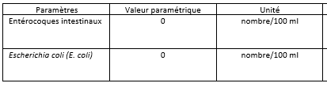
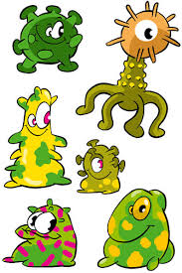

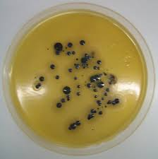

5. Normes de qualité microbiologiques (Annexe I partie A)
Pourquoi analyser ces organismes?
  Indicateurs pour des types de problème
  Impossible d’analyser toute la flore microbiologique potentiellement présente dans l’eau
  La présence de ces indicateurs laisse supposer la présence d’autres microorganismes
    Ex: en cas de présence de E. coli ou d’entérocoques une présence de pathogènes comme des salmonelles, cryptosporides, Norovirus etc. est possible

Slide 17
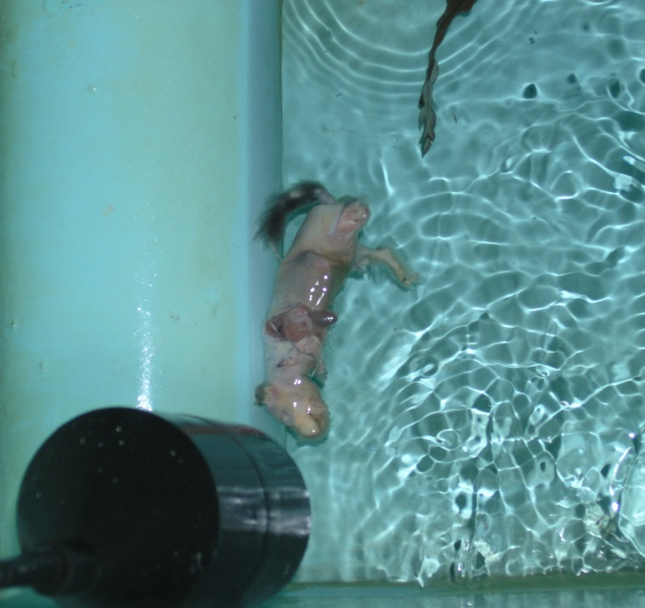
5. Normes de qualité microbiologiques (Annexe I partie A)
Indicateurs microbiologiques: exemple E.Coli
  introduction d’eau d’origine fécale
  défaut d’étanchéité dans le système
  Effets sur la santé possibles: gastroentérites aigues
  Actions à prendre en cas de non-conformité:
    Désinfection (chloration) du réseau concerné avec contrôle de l’efficacité
    Purges pour évacuer au plus vite l’eau contaminée et distribuer l’agent désinfectant
    Enquête sur l’origine
    Information de l’AGE et des personnes concernées obligatoire
  Résultat des analyses après 24h

Slide 18

5. Normes de qualité chimique (Annexe I partie B)
Paramètres chimiques généraux (ex: NO3)
Métaux
HAP
pesticides et leurs produits de dégradation et de réaction pertinents (liste de métabolotes de pesticides non pertinents publiée annuellement par l’AGE)
Monitoring de toutes les substances potentiellement présentes dans l’eau

Slide 19
5. Paramètres indicateurs (Annexe I partie C)
Composition générale de l’eau
  Minéralisation
  Substances géogènes
  Couleur, saveur
  Conductivité
  Turbidité
  Teneur en colonies
  Bactéries cofiformes
  …

Slide 20
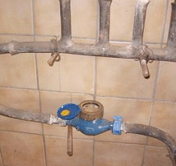
5. paramètres pertinents aux fins de l’évaluation des risques liés aux installations privées (Annexe I partie D)
Legionella
Plomb

Slide 21
5. Paramètres radiologiques (Annexe I partie E)
Radon
Tritium
Dose indicative

Slide 22
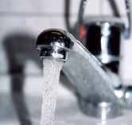
5. Point de conformité (Art. 6)
pour les eaux fournies par un réseau de distribution: robinets qui sont normalement utilisés pour la consommation humaine;
pour les eaux fournies à partir d'une citerne mobile: au point où elles sortent de la citerne mobile;
pour les eaux mises en bouteilles ou dans des conteneurs et destinées à la vente: au point où elles sont mises en bouteilles ou dans des conteneurs;
pour les eaux utilisées dans une entreprise alimentaire: au point où elles sont utilisées dans l'entreprise

Slide 23
5. Approche fondée sur les risques (Art. 7)
Approche de prévention visant toute la chaîne d’approvisionnement
Objectifs d’une telle approche :
  Réduire les traitements des eaux et les analyses sur paramètres inexistants
  Se focaliser sur l’étude des risques importants
  Réduire la charge administrative et les coûts
3 étapes :
  Zones de captage (zones de protection) (art. 8) Délai 12/07/2027
  Systèmes d’approvisionnement (art. 9) Délai 12/01/2029
  Installations privées de distribution (art. 10) Délai 12/01/2029



Kontamination des Trinkwassers
Konsum des Trinkwassers
Vorliegen aller Analyseergebnisse

Slide 24
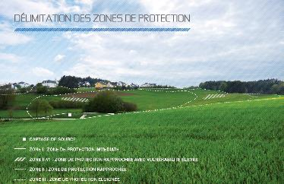
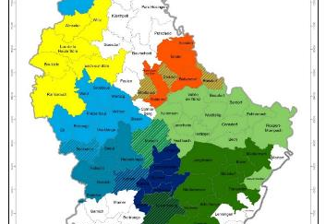
5. Approche fondée sur les risques: risques ZPS (Art. 8)
Loi Eau 2008 (art.44) : RGD ZPS
Précision dans l’AP loi eau potable:
  Responsabilités des fournisseurs d’eau :
    Identification des dangers et événements dangereux
    Définition d’un programme de mesures de gestion des risques
  Responsabilités de l’Administration de la gestion de l’eau :
    Approbation du programme de mesures des risques
    Imposer une surveillance ou un traitement supplémentaire
    Permettre la réduction de la fréquence de surveillance
  Délai: 12/07/2027

Slide 25
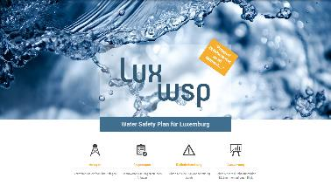
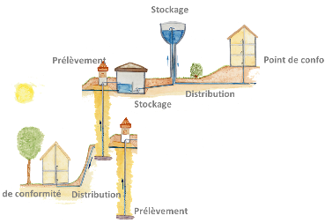

5. Approche fondée sur les risques: système d’approvisionnement (art. 9)
RGD eau potable (2002) :
  Dossiers techniques, LuxWSP -> jusqu’au point de conformité
Précision dans le Projet de Loi Eau Potable (délai 12/01/2029)
  Fournisseur remplit Lux-WSP:
    Description du système d’approvisionnement et recensement des dangers
    Définition des mesures et contrôles et mise en œuvre d’un programme de surveillance
    évaluation des performances du réseau
  AGE effectue audits des Lux-WSP

Slide 26
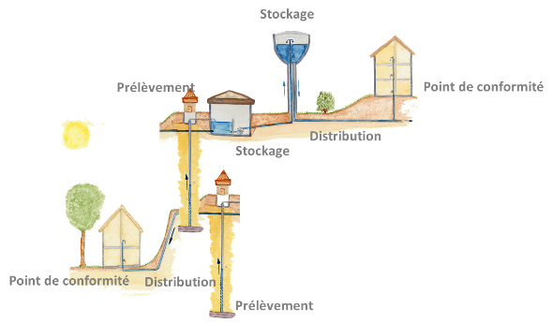
5. Approche fondée sur les risques: installations privées de distribution (Art. 10)
Art.42 loi eau 2008 : Communes fournisseurs d’eau et responsables de l’approvisionnement en eau potable
  dans les zones urbanisées ou destinées à être urbanisées
  immeubles isolés ou de hameaux bénéficiant d’un approvisionnement assuré par une commune…“
Art.6 PL Eau Potable :
  Responsabilité fournisseurs jusqu’au point de conformité
  Après point de conformité : installation privée de distribution

Slide 27
5. Approche fondée sur les risques: installations privées de distribution (Art. 10)
Étape 1 : Étape 2 :
Analyse générale des risques potentiels et matériaux Encourager les propriétaires (lieux publics et privés) à effectuer une évaluation des risques
Identification des risques de santé humaine Informer et conseiller les consommateurs et les propriétaires (lieux publics et privés) des mesures à prendre
Programme de surveillance légionnelles et plomb dans les lieux prioritaires Informer et conseiller les consommateurs et les propriétaires (lieux publics et privés) des mesures à prendre
Fixation de lieux prioritaires par RGD Responsabilité : Fournisseurs d’eau
Promotion de la formation des professionnels (installateurs sanitaires…)
Responsabilité : AGE & Direction de la santé

Slide 28
5. Approche fondée sur les risques: installations privées de distribution (Art. 10)
Responsabilités des propriétaires des lieux prioritaires :
  Élaboration de plans de prévention et de gestion de risques concernant les légionnelles soumis pour approbation à la Direction de la Santé
  Surveillance des légionnelles sous le contrôle de la Direction de la Santé
Plomb :
  RGD fixera mesures et délais pour remplacement des composants en plomb
  2035: valeur paramétrique diminuera de 10 microg/l à 5 microg/l

Slide 29
5. Approche fondée sur les risques: matériaux en contact avec l’eau (Art. 11 et 12)
Matériaux entrant en contact avec l’eau potable (art. 11)
  Établissement de listes positives européennes
  Publication d’un avis au Journal officiel par le MECDD
Agents chimiques et médias filtrants entrant en contact avec l’eau potable (art. 12)
  Évaluation de la pureté et évaluation de la qualité
  Respect du règlement UE « Biocides »
  Responsabilités :
    Systèmes d’approvisionnement : fournisseurs d’eau
    Installations privées de distribution : propriétaires des lieux

Slide 30
5. Surveillance (Art. 13 et annexe II)
Responsable: fournisseur
Objectifs:
  évaluation efficacité des mesures en place
  Preuve obligations de qualité respectées
  Maîtrise des risques
Éléments:
  Échantillons labo
  Mesures en continu
  Inspections fonctionnement équipements
  Inspections ouvrages et zone d’alimentation

Slide 31
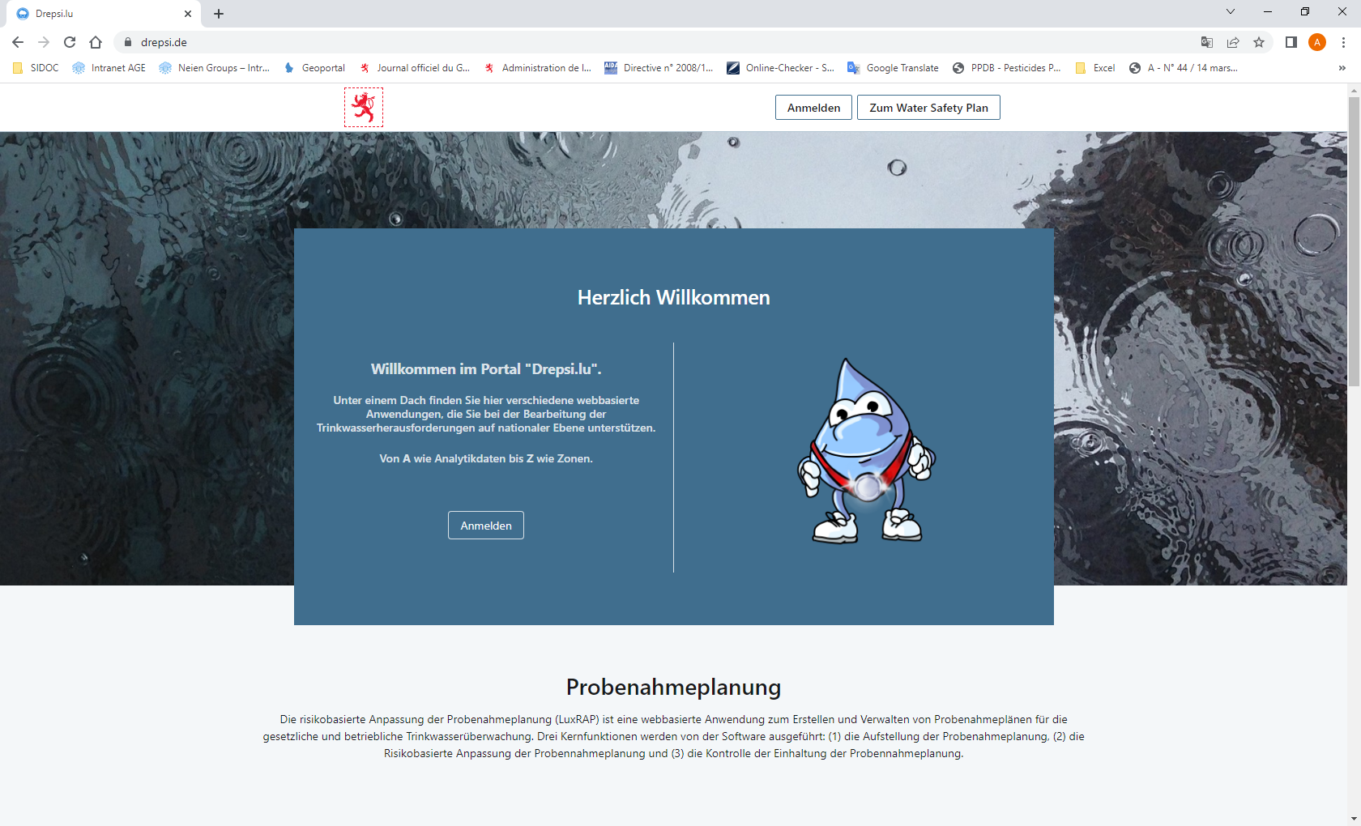
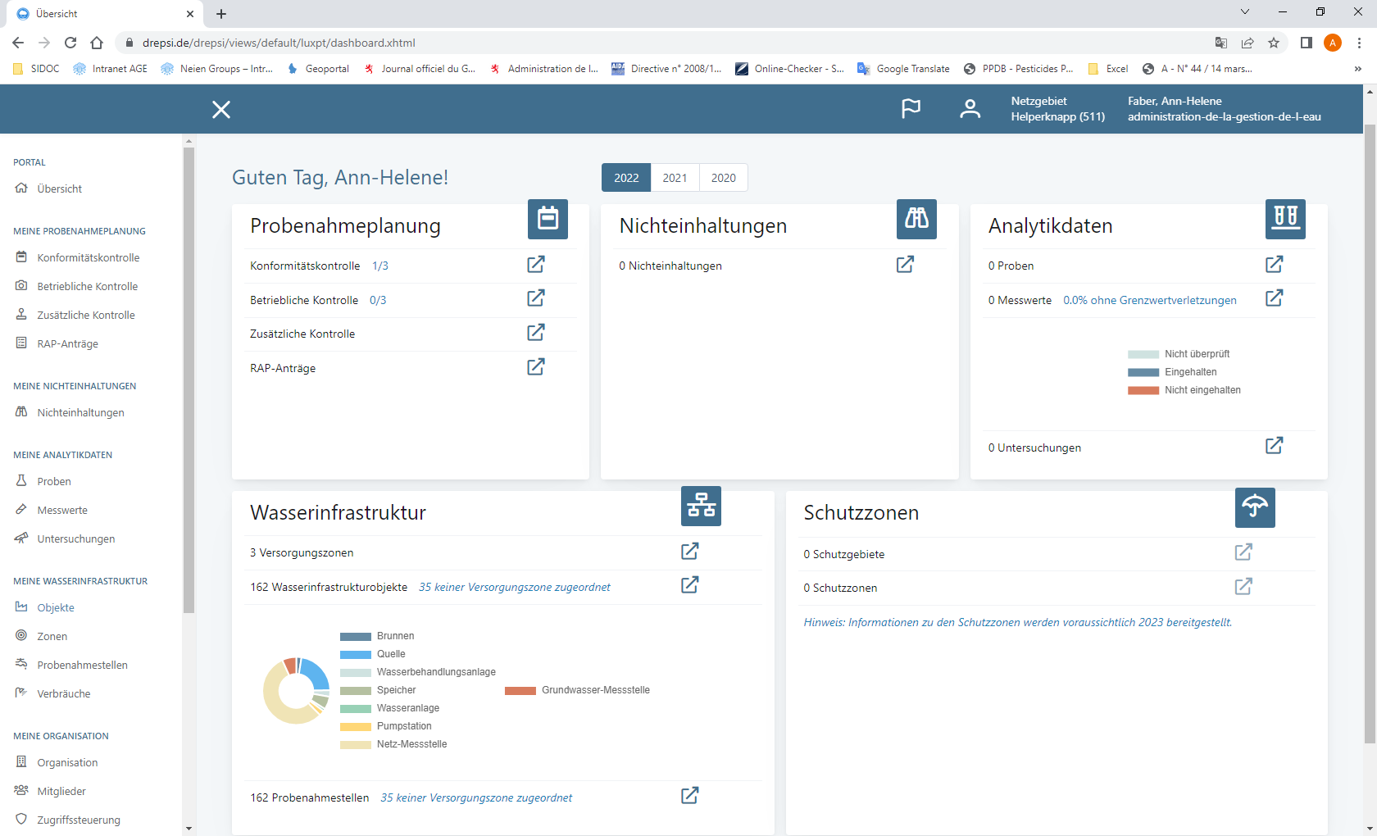
5. Surveillance (Art. 13 et annexe II)
Établissement de plans d’échantillonnage
Contrôle de la conformité des échantillons
Communication annuelle des résultats à l’AGE
Obligation d’utiliser Lux-RAP (RisikoAdaptierteProbenahme)
Liste de vigilance (nonylphenol et bisphénol-A)

Slide 32
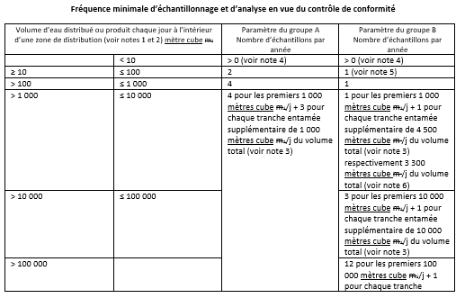
5. Surveillance (annexe II)
Fréquences d’échantillonnage:
  Groupe A
    Escherichia coli (E. coli), entérocoques intestinaux, bactéries coliformes, teneur en colonies à 22 °C, et à 36 °C couleur, turbidité, saveur, odeur, pH et conductivité ;
    d’autres paramètres considérés comme pertinents dans le programme de surveillance, conformément à l’article 5, paragraphe 3, et, le cas échéant, à l’issue d’une évaluation des risques liés au système d’approvisionnement, comme indiqué à l’article 9 et dans la partie C de la présente annexe.
  Groupe B: tous les autres paramètres annexe I parties A, B et C
  Légionelles et Pb selon analyse générale des risques

Slide 33
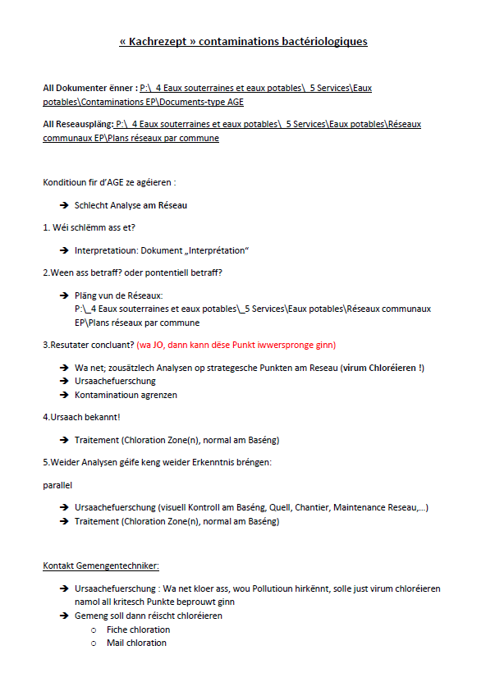
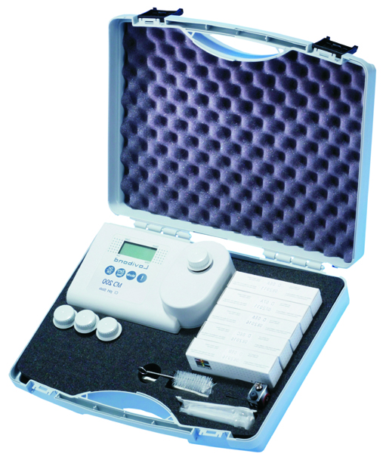
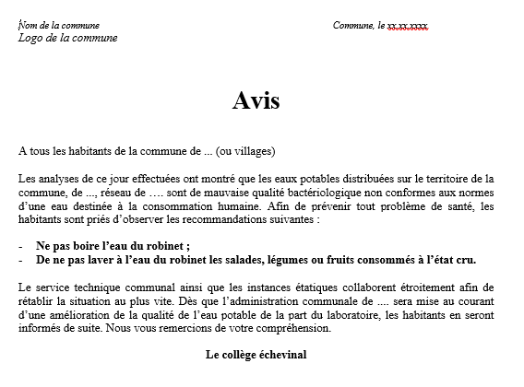
5. Mesures correctives et restrictions d’utilisation (Art. 14)
Approche systématique -> procedure AGE
  Interprétation et analyses supplémentaires
  Désinfection et contrôle de l’efficacité de la désinfection
  (alerte population)
  Identification et remédiation source du problème
  Nouveaux échantillons
Concertation fournisseur –AGE
Utilisation obligatoire de Lux-NC (NonConformités)

Slide 34
5. Dérogations (Art. 15)
Le ministre peut accorder aux fournisseurs d'eau, sur leur demande, une dérogation aux valeurs paramétriques, dans la mesure où
  cette dérogation ne constitue pas de danger potentiel pour la santé humaine et
  lorsqu'il n'existe pas d'autre moyen raisonnable pour maintenir la fourniture d'eau dans le secteur concerné
La derogation se limite aux cas suivants:
  création d’une ou de nouvelles zones de protection ou des adaptations y relatives
  une nouvelle source de pollution est détectée dans la zone de protection, ou des paramètres qui ont fait l'objet d'une nouvelle recherche récente ou d'une détection récente
  situation imprévue et exceptionnelle, dans une zone de protection existante, qui pourrait conduire à des dépassements temporaires limités des valeurs paramétriques.
Durée maximale: 3 ans, renouvelable 1 fois

Slide 35
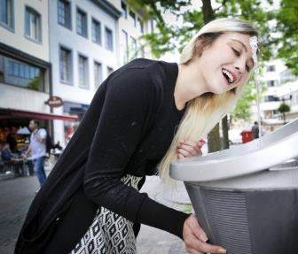
5. Amélioration de l’accès à l’eau (Art. 16)
État et autorités communales :
  Jusqu’au 1er janvier 2029 : installation d’équipements intérieurs et extérieurs de fourniture d’eau potable dans les espaces publics
Bâtiments publics:
  Jusqu’au 1er janvier 2029 : fourniture d’eau potable dans les administrations et bâtiments publics
Fournisseurs:
  Coopérations intercommunales, interconnexions
Image: Ville de Luxembourg

Slide 36
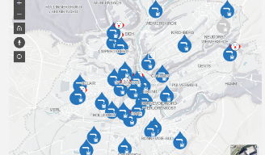


5. Améliorer l’accès à l’eau (Art. 16)
Responsabilités du ministre ayant la Gestion de l’eau dans ses attributions et des fournisseurs d’eau :
  Faire connaître les équipements extérieurs ou intérieurs les plus proches
  Campagnes d’information
  Encourager la fourniture d’eau potable, à titre gratuit ou moyennant des frais de service peu élevés, aux clients de restaurants, de cantines et de services de restauration
  Mise en œuvre de mesures incitant les économies d’eau

Slide 37
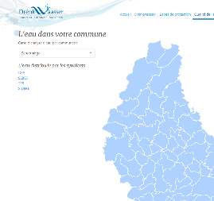
5. Améliorer l’information du public (Art. 17)
Responsabilité du fournisseur d’eau d’informer les personnes approvisionnées au moins 1 fois par an et sans besoin de demande préalable sur :
  Qualité de l’eau
  Prix de l’eau
  Volume consommé par ménage, par année ou par période de facturation ainsi que les tendances de consommation
  Comparaison de la consommation annuelle du ménage avec la consommation moyenne

Slide 38
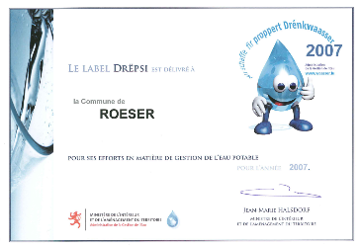
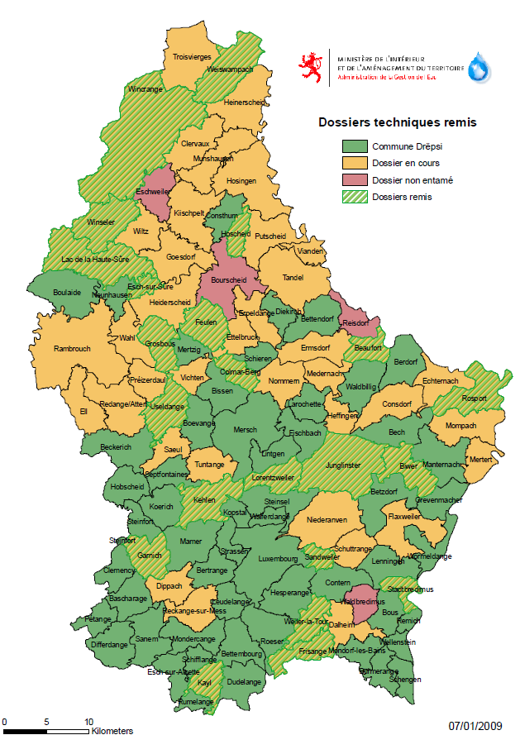
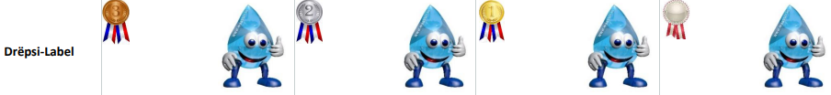
5. Certificat d’excellence (Art. 18)
Aussi appelé Drëpsi
Lauréats: fournisseurs et propriétaires
Conditions éligibilité:
  Obligations générales (Art. 4)
  Maîtrise des risques (Art. 7-10)
Validité: 6 ans, retrait en cas de manquement
Publicité des lauréats

Slide 39
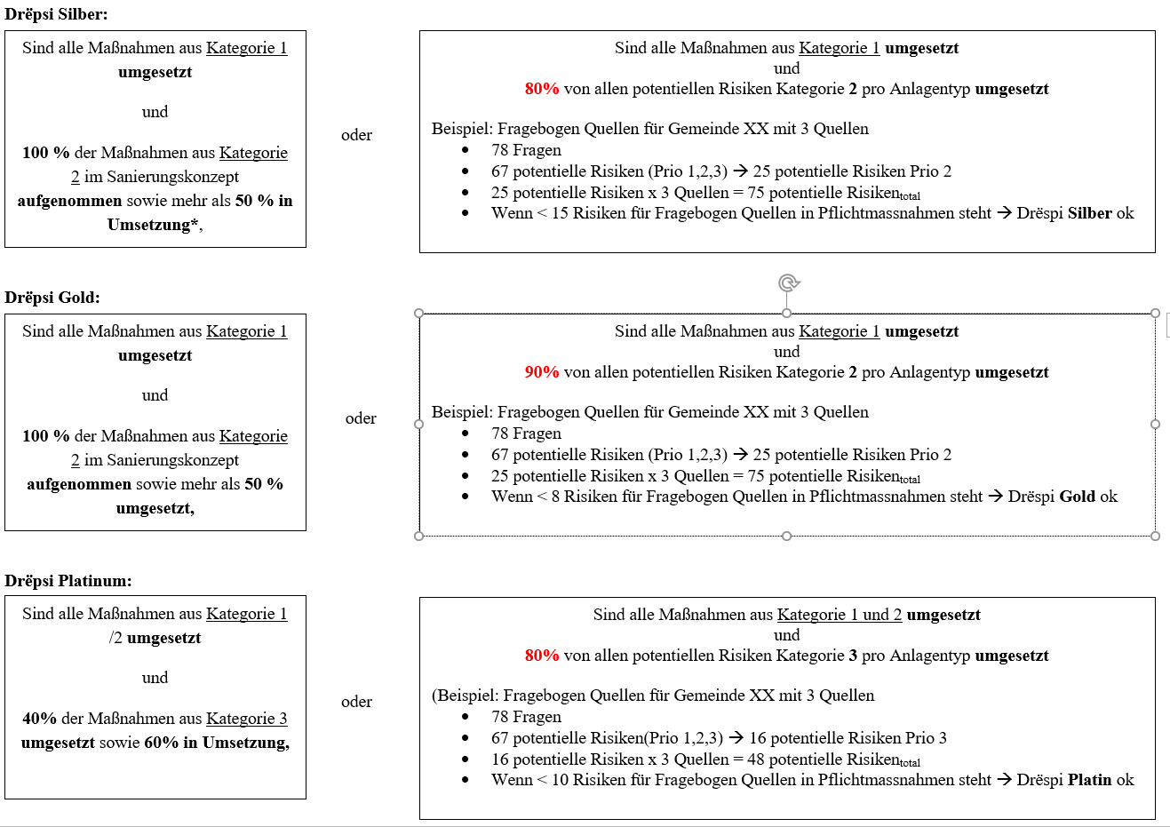
5. Certificat d’excellence (Art. 18)
Évaluation par Lux-WSP
Critères prédéfinis
Confirmation par audit AGE

Slide 40

5. Régime de sanctions
Mesures administratives (art. 19) :
  En cas de non-respect de certaines dispositions, le ministre ayant la Gestion de l’eau dans ses attributions peut :
    exiger des analyses, expertises ou épreuves techniques
    impartir un délai de mise en conformité (inférieur à deux ans)
    suspendre les activités concernées ou fermer l’établissement
Sanctions pénales (art. 20) :
  Peine d’emprisonnement de 8 jours à 6 mois et/ou amende de 251 € à 50 000 €, par exemple pour :
    Non-accomplissement de l’évaluation et gestion des risques
    Non-respect de la surveillance supplémentaire imposée par l’AGE et des mesures correctives ordonnées par l’AGE
    Utilisation de matériaux entrant en contact avec l’eau interdits
  Peine d’emprisonnement de 6 mois à 2 ans et/ou amende de 50 000 € à 750 000 €, par exemple pour :
    Non-respect d’une interdiction d’utilisation de l’eau et des mon-respect des mesures administratives

Slide 41
5. Recherche et constatation d’infractions (Art. 20 et 21)
(Art. 13: Accès des fonctionnaires et employés AGE et Santé aux points de conformité)
OPJ AGE, Santé, Douanes et Accises
Autorisation
  De demander tous documents
  De prélever des échantillons
  De mettre sous séquestre les eaux et/ou produits

Slide 42
5. Dispositions transitoires (Art. 26)
Surveillance et respect des valeurs paramétriques jusqu’au 12.01.2026:
  Bisphénol A
  Chlorates
  Chlorites
  HAA
  Microcystine-LR
  Total PFAS
  Uranium
Dérogations RGD 2002 restent valables jusqu’à la date d’expiration

Slide 43
6. Calendrier de mise en oeuvre
Surveillance: entrée en vigueur de la loi (janvier 2023)
Performance du réseau: 2024
Bisphenol A, chlorates, chlorites, HAA, microcystine LR, total PFAS, uranium: 2026
Approche des risques ZPS: 2027
Approche des risques système d’approvisionnement public et privé: 2029
Accès à l’eau: 2029

Slide 44
MERCI

